Slide 1
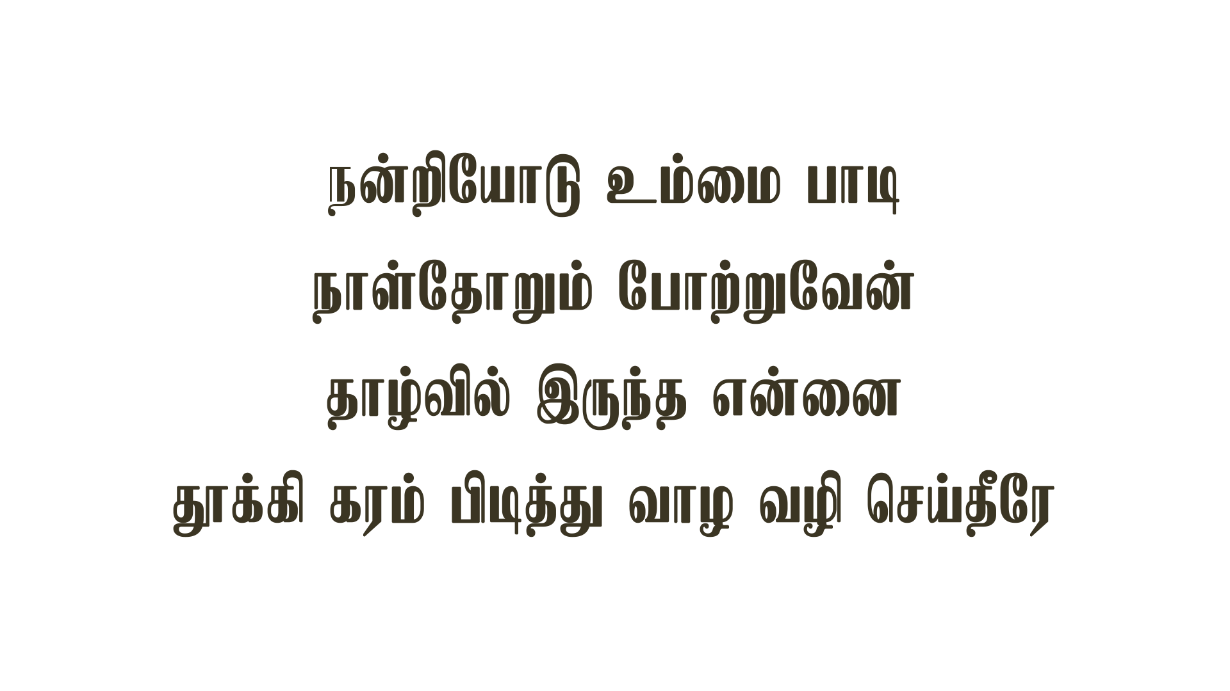
Notes:
Slide 1 - நன்றியோடு உம்மை பாடி
Slide 2 - பெயர் சொல்லி
Slide 3 - தாயைப் போல்
Slide 4 - பயத்தை என்னினன்று நீக்கி

Slide 2
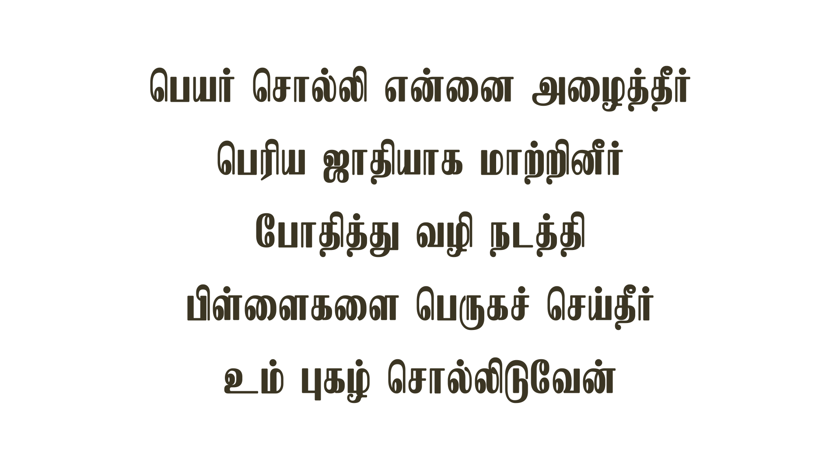
Notes:
Slide 1 - நன்றியோடு உம்மை பாடி
Slide 2 - பெயர் சொல்லி
Slide 3 - தாயைப் போல்
Slide 4 - பயத்தை என்னினன்று நீக்கி

Slide 3
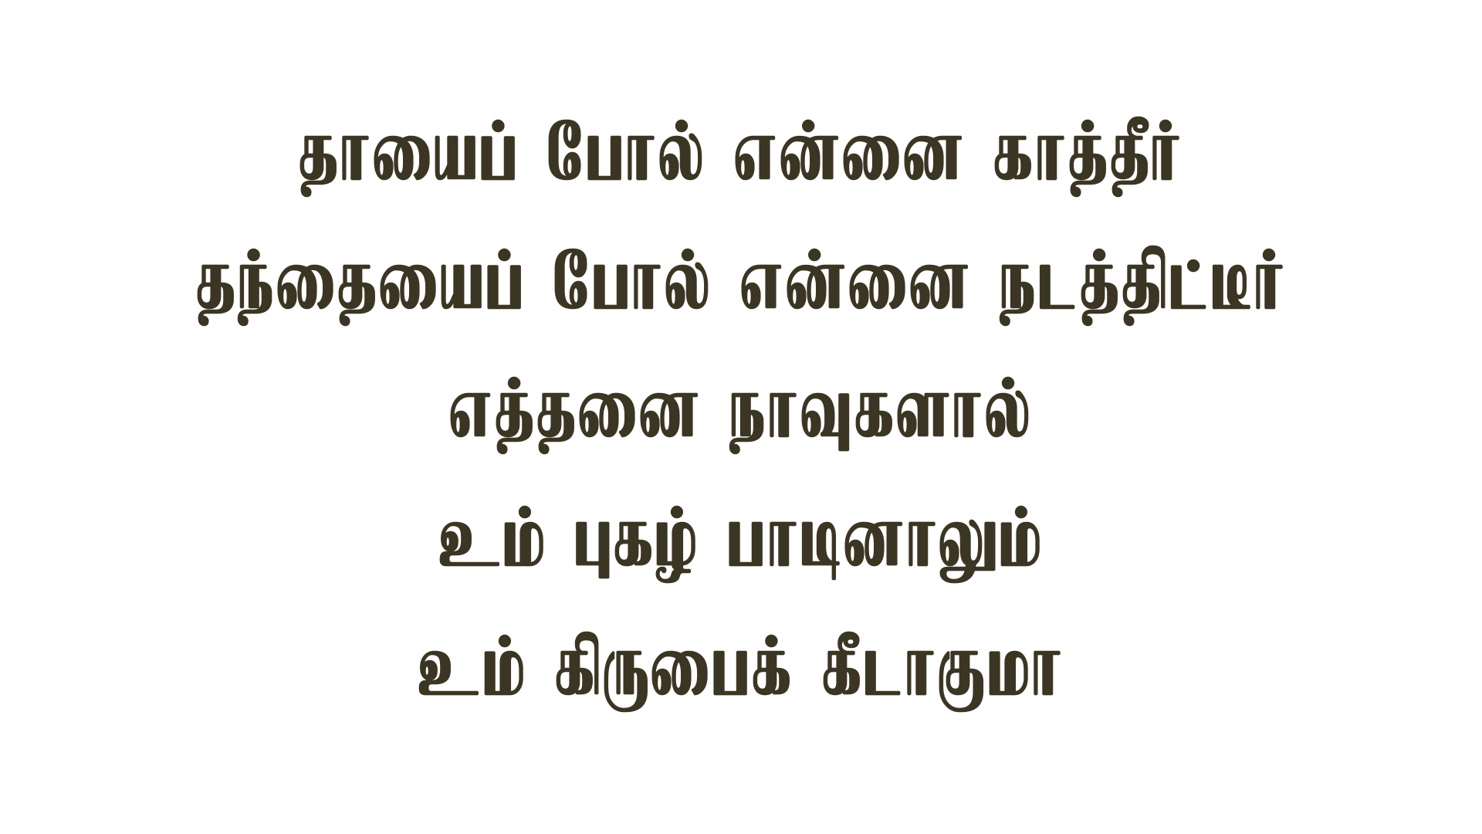
Notes:
Slide 1 - நன்றியோடு உம்மை பாடி
Slide 2 - பெயர் சொல்லி
Slide 3 - தாயைப் போல்
Slide 4 - பயத்தை என்னினன்று நீக்கி

Slide 4
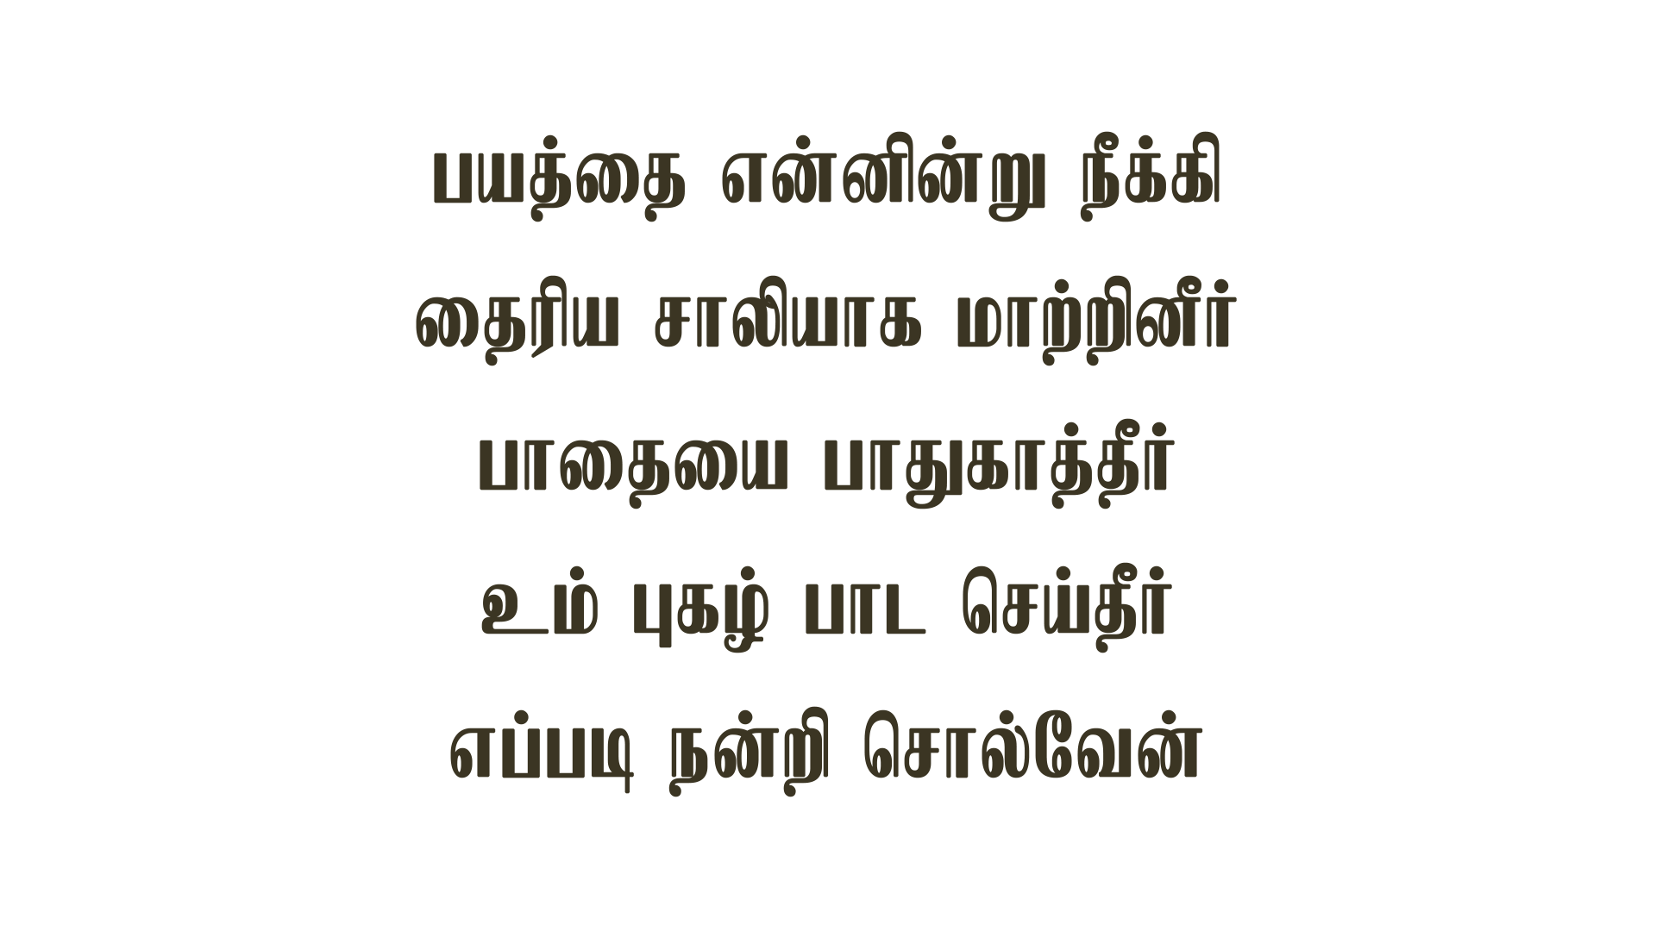
Notes:
Slide 1 - நன்றியோடு உம்மை பாடி
Slide 2 - பெயர் சொல்லி
Slide 3 - தாயைப் போல்
Slide 4 - பயத்தை என்னினன்று நீக்கி

